Slide 1
Minimalizace
Minimalizace funkcí

Slide 2
Minimalizace
Logické funkce lze zapsat celou řadou způsobů:
  pravdivostní tabulka
  vývojový diagram
  logická funkce
    úplný součtový tvar
    úplný součinový tvar
    minimalizovaný tvar
Účelem minimalizace je logickou funkci zjednodušit

Slide 3
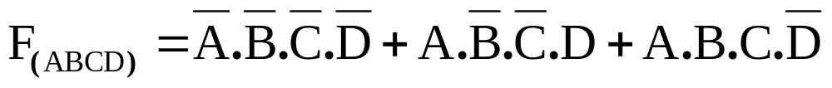
Úplný součtový tvar
Logická funkce je zapsána jako logický součet členů – implikantů.
Každý implikant je vždy tvořen logickým součinem všech proměnných buď v přímé nebo negované formě.

Slide 4
Úplný součtový tvar
Čtení úplného součtového tvaru funkce
z pravdivostní tabulky:
  Postupně vybíráme řádky v nichž funkce nabývá hodnotu 1.
  Pokud vstupní proměnná má hodnotu 1 zapisujeme ji přímo, pokud má hodnotu 0 zapisujeme ji negovanou.
  Implikanty získané z jednotlivých řádků sečteme.

Slide 5
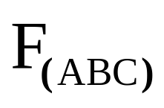
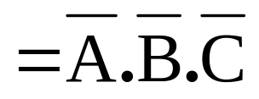
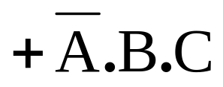
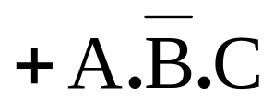
Příklad 232.1
ABC | F
000 | 1
001 | 0
010 | 0
011 | 1
100 | 0
101 | 1
110 | 0
111 | 0
Zapište funkci zadanou pravdivostní tabulkou
v úplném součtovém tvaru

Slide 6
Úplný součinový tvar
Logická funkce je zapsána jako logický součin členů.
Každý člen je vždy tvořen logickým součtem všech proměnných buď v přímé nebo negované formě.

Slide 7
Úplný součinový tvar
Čtení úplného součinového tvaru funkce
z pravdivostní tabulky:
  Postupně vybíráme řádky v nichž funkce nabývá hodnotu 0.
  Z jednotlivých členů zapisujeme negovanou funkci v úplném součtovém tvaru.
  Získanou funkci znegujeme a upravíme pomocí de Morganových zákonů

Slide 8
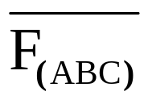
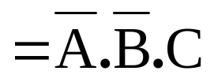
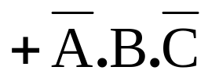
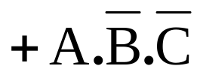
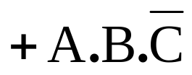

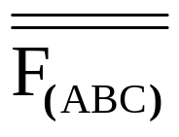
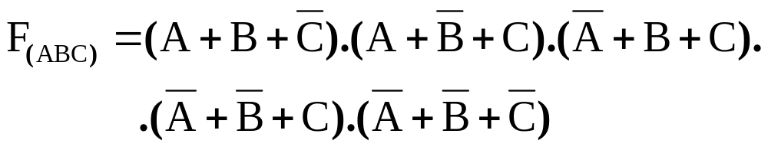
Příklad 232.2
ABC | F
000 | 1
001 | 0
010 | 0
011 | 1
ABC | F
100 | 0
101 | 1
110 | 0
111 | 0
Zapište funkci zadanou pravdivostní tabulkou
v úplném součinovém tvaru

Slide 9
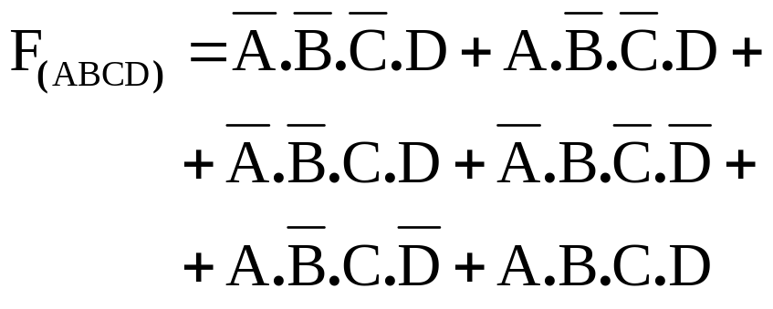
Příklad 232.3
ABCD | F
0000
0001
0010
0011
0100
0101
0110
0111
1000
1001
1010
1011
1100
1101
1110
1111
ABCD | F
0000 | 0
0001 | 1
0010 | 0
0011 | 1
0100 | 1
0101 | 0
0110 | 0
0111 | 0
1000 | 0
1001 | 1
1010 | 1
1011 | 0
1100 | 0
1101 | 0
1110 | 0
1111 | 1
Sestavte pravdivostní tabulku zadané funkce

Slide 10
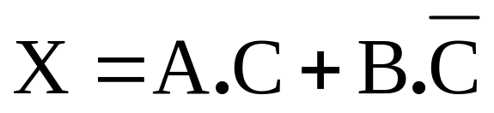
Příklad 232.4
A | B | C | X
0 | 0 | 0
0 | 0 | 1
0 | 1 | 0
0 | 1 | 1
1 | 0 | 0
1 | 0 | 1
1 | 1 | 0
1 | 1 | 1
Zapište funkci X v úplném součtovém tvaru.
Pro sestavení využijte pravdivostní tabulku

Slide 11
Minimalizační metody
Minimalizace pouze pomocí pravidel Booleovy algebry je pracná.
Pro praktické použití byly vytvořeny speciální metody:
  Quine-Mc Cluskey
  Karnaughovy mapy
  Svobodovy mapy
Tyto metody práci zjednodušují a jsou vhodné pro realizaci pomocí výpočetní techniky.

